Slide 1
Развитие аппаратуры для контроля объемной активности жидких сред АО «СНИИП»
Конференция «Ядерное приборостроение»
Редкоус Алексей Владимирович
Инженер-разработчик новой техники 1 категории

Slide 2
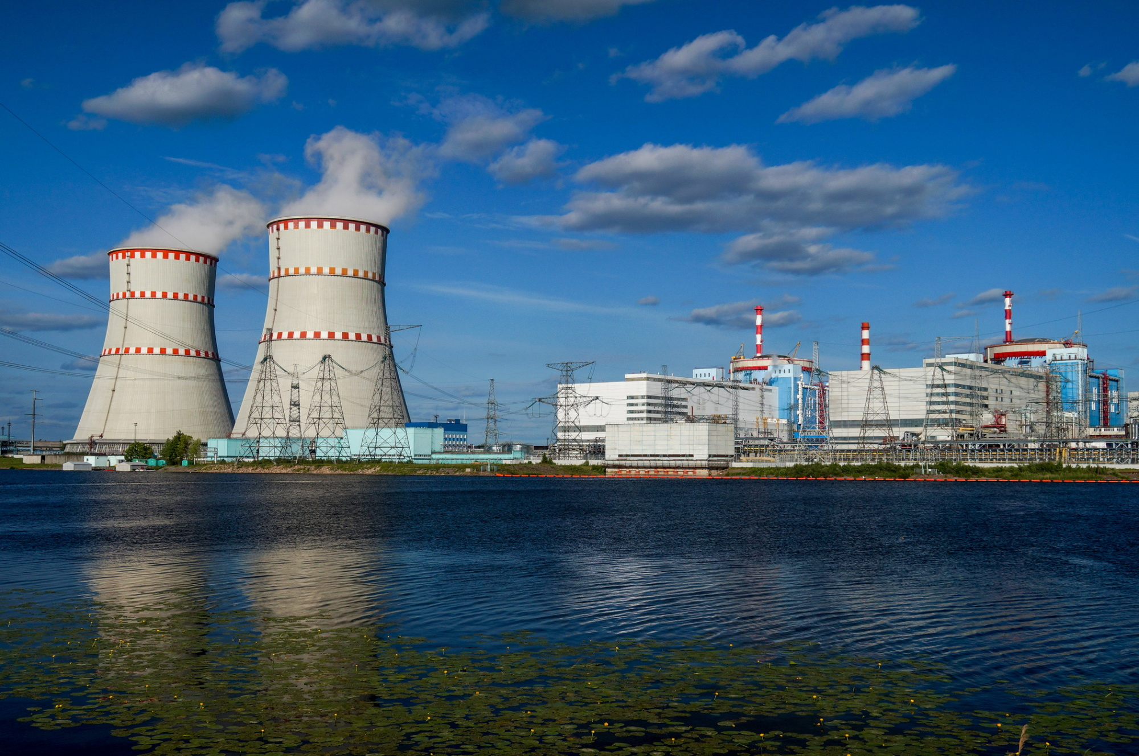
Введение
Области применения аппаратуры для контроля ОА жидких сред на АЭС
по способу измерения
Проточным способом:
измерение ОА теплоносителя первого контура;
измерение ОА продувочной воды парогенератора;
измерение ОА конденсата греющего пара;
измерение ОА системы спецводоочистки (СВО);
Погружным способом:
измерение ОА теплоносителя системы авариного
охлаждения зоны (САОЗ);
измерение ОА технической воды;
измерение ОА бытовых стоков на промплощадке;
измерение ОА промливневок на промплощадке;
измерение ОА воды в сбросном канале
Бесконтактным способом:
измерение ОА подпиточной воды первого контура;

Slide 3
Обзор аппаратуры для контроля ОА жидких сред
1

Slide 4
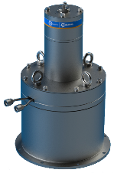
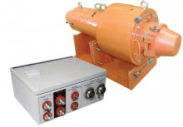
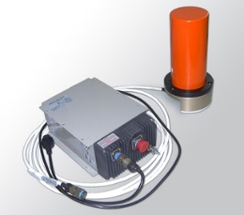
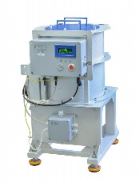
Сравнительный анализ продукции
Устройство детектирования | Масса, кг | Тип детектора | Габариты детектора | Диапазон измерений ОА, Бк/м³ | Диапазон регистрации энергий, МэВ | Погрешность¹, не более, %
УДЖГ-35Р АО «СНИИП» | 370 | Пластиковый сцинтиллятор | Ø59×200 | 3,7×10³ ÷ 3,7×10⁷ | 0,01 ÷ 3 | 30
УДЖГ-20Е ФГУП «ПСЗ» | 460 | NaI(Tl) | Ø63×63 | 2,0×10³ ÷ 3,0×10⁸ | 0,3 ÷ 1,5 | 35
УДЖГ-211 НПП «Радико» | По требованию заказчика | NaI(Tl) | Ø31,8×25,4 Ø76,2×50,8 | 3,7×10⁴ ÷ 3,7×10⁹ 1,0×10³ ÷ 3,7×10⁸ | 0,15 ÷ 3 | 30
УДГП-01 НПП «Доза» | 410 | CsI(Tl) | Нет информации | 4,0×10² ÷ 4,0×10⁸ | 0,05 ÷ 1,5 | 30
УДЖГ-35Р
УДЖГ-20Е
УДЖГ-211
УДГП-01
¹Допускаемая основная относительная погрешность измерений

Slide 5
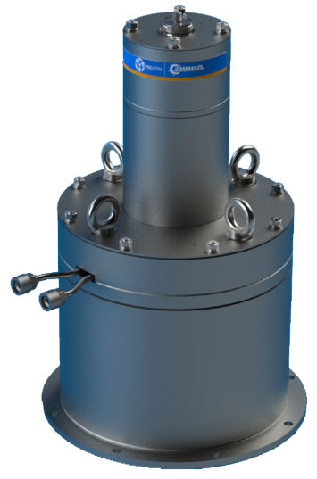
Конструкция и характеристики устройства детектирования УДЖГ-35Р
Параметр | Характеристика
Масса устройства детектирования с защитой, не более, кг | 370
Тип детектора | Пластиковый сцинтиллятор
Габариты детектора, мм | Ø59×200
Диапазон измерения ОА, Бк/м³ | 1,0×10³ ÷ 1,0×10⁸
Диапазон регистрации энергий, МэВ | 0,06 ÷ 3
Погрешность, не более, % | 30
Референтность:
− Калининская АЭС
− Ростовская АЭС
− ПЭБ «Академик Ломоносов»
Планируется поставка на АЭС «Руппур»

Slide 6
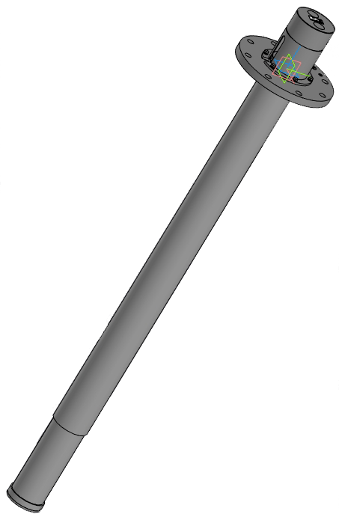
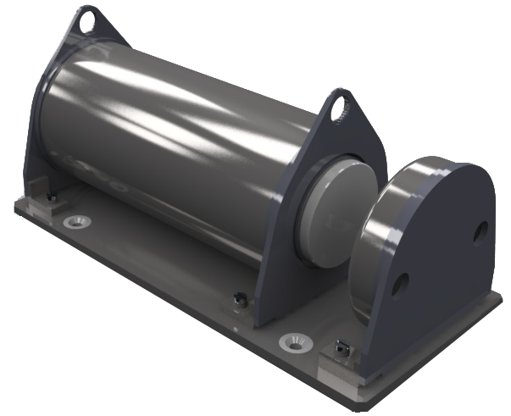
Альтернативные устройства детектирования для контроля ОА жидких сред
 | Параметр | Характеристика
БДЖГ-13Р | Масса устройства детектирования со штангой, не более, кг | 45
 | Тип детектора | Пластиковый сцинтиллятор
 | Диапазон измерения ОА, Бк/м³ | 1,0×10³ ÷ 1,0×10⁸
 | Диапазон регистрации энергий, МэВ | 0,06 ÷ 3
 | Погрешность, не более, % | 30
БДРГ-42Р | Масса устройства детектирования в защите, не более, кг | 41
 | Тип детектора | Полупроводниковый детектор
 | Диапазон измерения ОА, Бк/м³ | 1,0×10⁸ ÷ 2,0×10¹⁴
 | Диапазон регистрации энергий, МэВ | 0,05 ÷ 8
 | Погрешность, не более, % | 25
Погружной способ
Референтность:
− Калининская АЭС
− Ростовская АЭС
БДЖГ-13Р
Бесконтактный способ
Референтность:
− Калининская АЭС
− Ростовская АЭС
БДРГ-42Р

Slide 7
Модернизация аппаратуры контроля ОА жидких сред
2

Slide 8
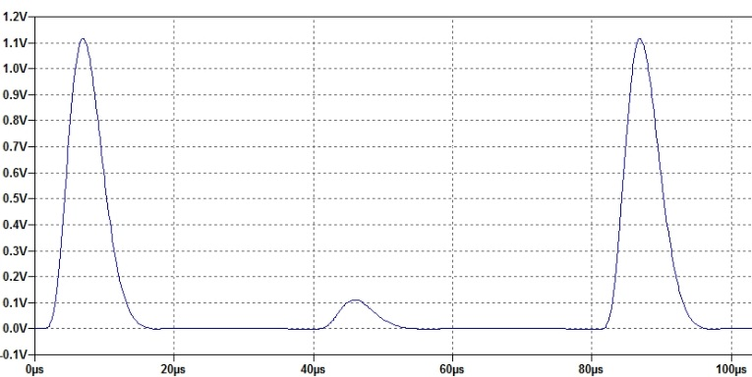
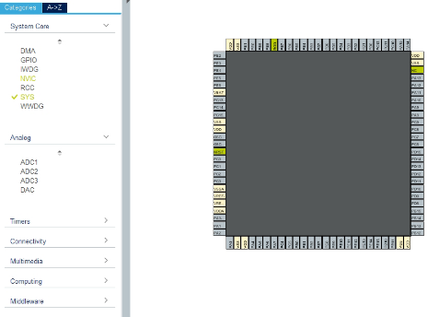
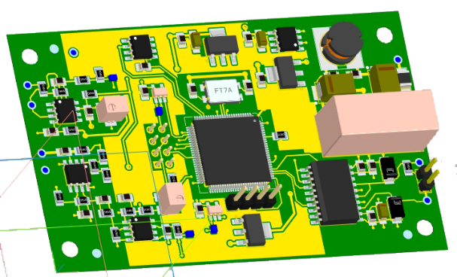
Моделирование на этапе разработки устройства детектирования УДЖГ-43Р
Моделирование динамики распределения жидкости
Моделирование аналоговых цепей
Разработка ПО
Разработка электронных узлов

Slide 9
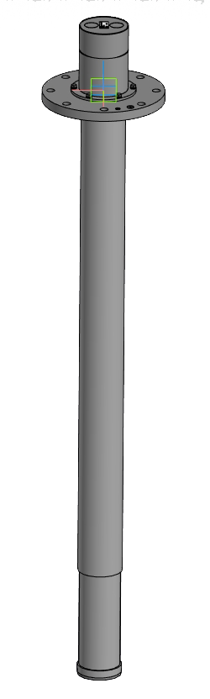
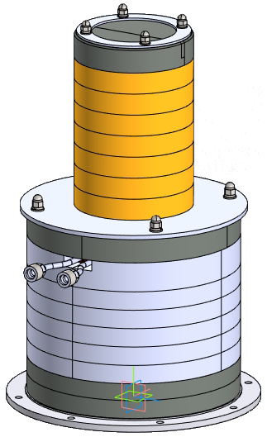
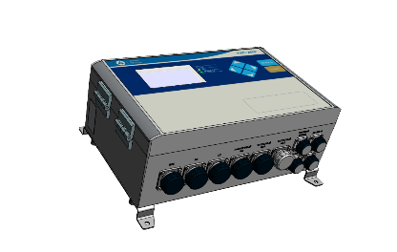
Результат разработки устройства детектирования УДЖГ-43Р
Параметр | Характеристика
Масса устройства детектирования с защитой, не более, кг | 370
Тип детектора | Пластиковый сцинтиллятор
Габариты детектора, мм | Ø59×200
Диапазон измерения ОА, Бк/м³ | 1×10³ ÷ 1×10¹¹
Диапазон регистрации энергий, МэВ | 0,06 ÷ 3
Погрешность, не более, % | 30
Преимущества устройства:
− Расширенный диапазон измерения ОА
− Встроенный микроконтроллер
− Передача данных по интерфейсу RS-485
− Секционная конструкция защиты
Планируется поставка на:
− Курская АЭС-2
− АЭС Аккую

Slide 10
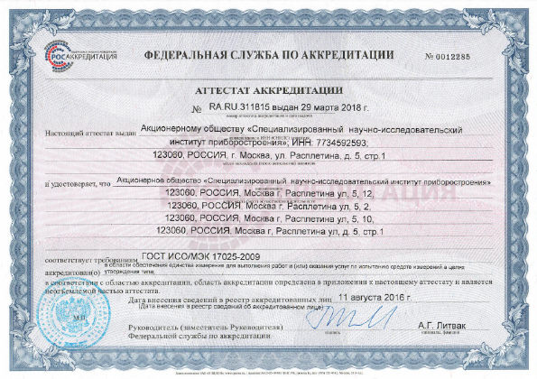
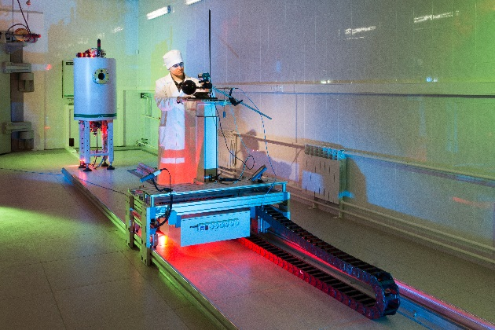

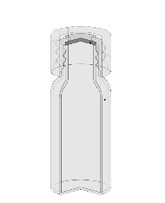


Метрологическое обеспечение
Область аккредитации (испытания в целях утверждения типа)
Радиометры жидкостей (бета-, гамма- излучающих
радионуклидов в жидкостях)
Номер записи в реестре: RA.RU.311815
Диапазон измерений: 1×10³ ÷ 1×10¹³ Бк/м³
Вторичные эталоны:
образцовых радиоактивных растворов
и твердых образцовых источников

Slide 11
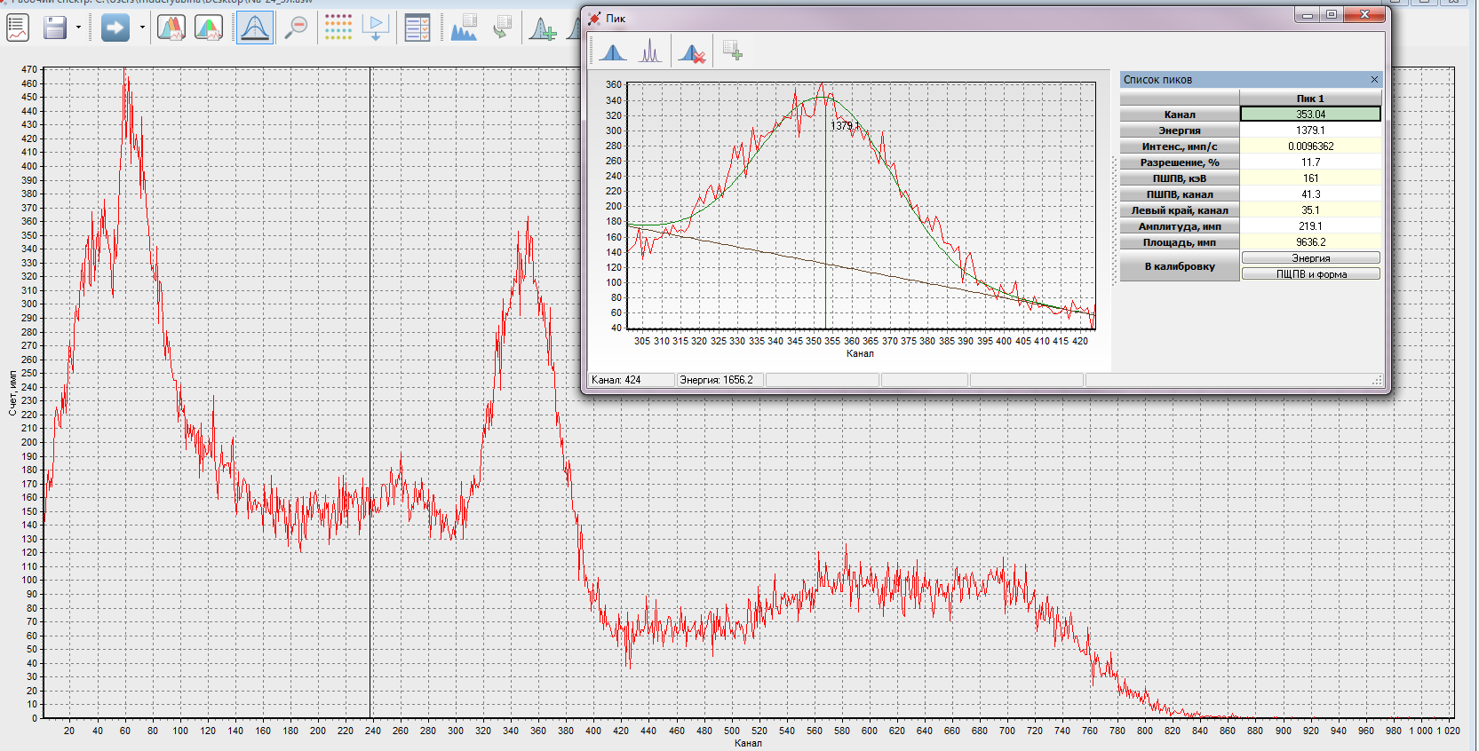
Разработка устройства детектирования ОА жидких сред с функцией спектрометрии
Параметр | Характеристика
Тип детектора | Неорганический сцинтиллятор
Диапазон измерения ОА по на ²⁴Na | 5⋅10³ до 3⋅10⁸
Диапазон регистрации энергий, МэВ | 0,06 ÷ 3
Погрешность, не более, % | 30

Slide 12
Заключение
АО «СНИИП» имеет значительный опыт в разработке устройств детектирования ОА жидких сред, но в условиях необходимости повышения безопасности и технологичности АЭС, строящихся по российским проектам, ключевым является совершенствование УД с применением современных подходов: математического моделирования на различных стадиях разработки, использования современных сцинтилляторов и элементной базы, организации цифровых интерфейсов связи и управления УД. Дальнейшее увеличение точности контроля ОА жидких сред подразумевает взаимодействие и совместные работы с проектными институтами и эксплуатирующими организациями, проведение научных исследований с использованием современных инструментов и сопоставление их результатов с экспериментальными данными, создание новых методик выполнения измерений и их аттестацию.

Slide 13
Спасибо
за внимание
Коллектив авторов:
Редкоус Алексей Владимирович
Иванов Андрей Андреевич
Калин Александр Викторович
Минниханов Валерий Рафисович
Савельев Михаил Кириллович
Дерябина Мария Дмитриевна
Тел.: +7 (499) 968 60 60, доб. 4372
Моб. тел.: +7 (977) 973 43 87
E-mail: AVRedkous@sniip.ru
www.snip.ru
2021

